Slide 1

Внедрение моделей ML
Проблемы версионирования
данных
Некрасов Константин Олегович
Директор по разработке ML-моделей
АО «Газпромбанк»
Блог: Labalgo

Slide 2

План занятия
Проблемы версионирования данных и инструменты их решения.
DVC.

Slide 3

1. Проблемы версионирования данных и инструменты их решения.

Slide 4

Проблемы представления данных и точности

Slide 5
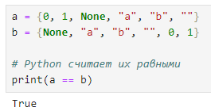
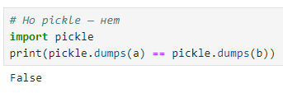
Проблемы сериализации данных. При сериализации объектов в Python часто возникают сложности с точным восстановлением данных. Одним из примеров является сравнение множеств

Slide 6
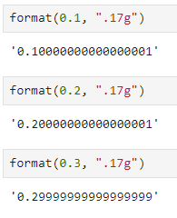
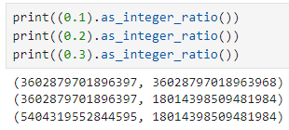
Проблемы точности чисел с плавающей запятой. Еще одна частая проблема — это точность представления чисел с плавающей запятой. Например, попробуем представить числа 1/10, 2/10, 3/10

Slide 7
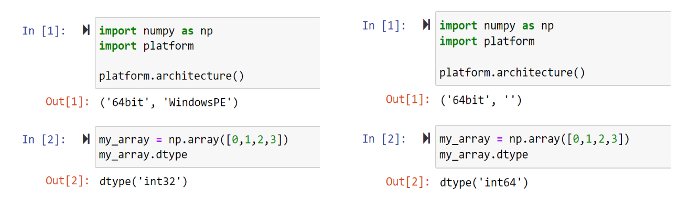
Проблемы с платформами. Системы с разной архитектурой могут давать разные результаты для одних и тех же вычислений.
Windows
Linux

Slide 8

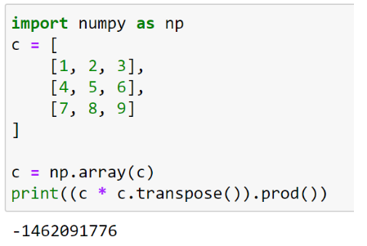
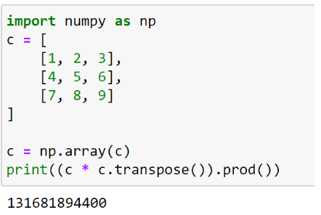
На linux стандартный тип не переполняется
На windows у нас тип переполняется

Slide 9
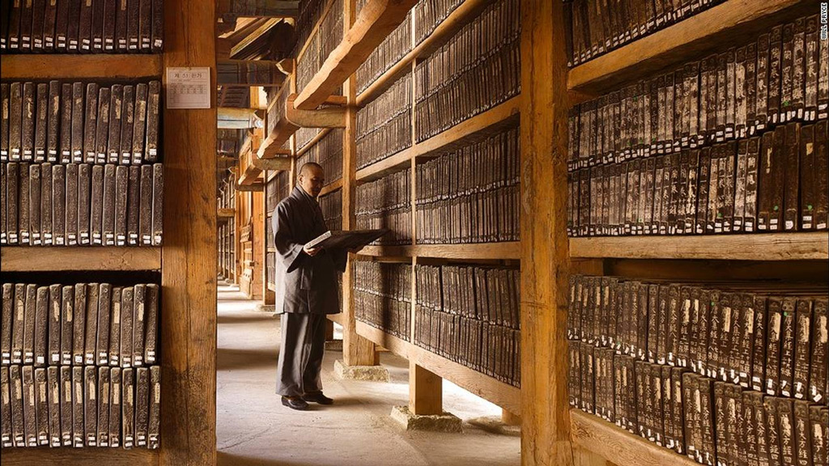
Проблемы при
работе с библиотеками и моделями

Slide 10
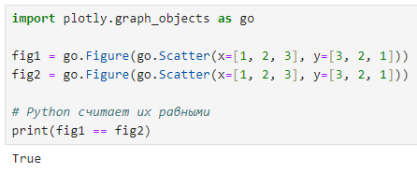


Сравнение объектов. Некоторые библиотеки ведут себя непредсказуемо при сравнении объектов. Например, Plotly при создании графиков:

Slide 11
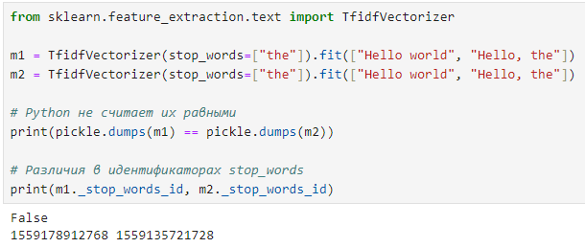
Проблемы сериализации моделей. Проблемы могут возникать и при сериализации моделей, например, при использовании scikit-learn. Рассмотрим пример с двумя одинаковыми моделями TfidfVectorizer:

Slide 12
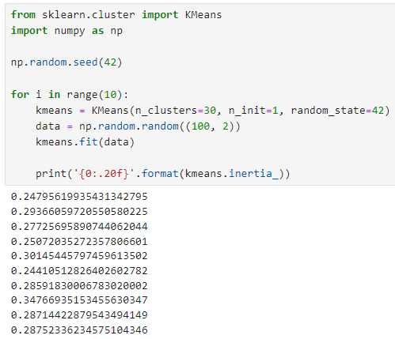
Проблемы точности в кластеризации. Некоторые алгоритмы могут давать одинаковые результаты, но иметь незначительные различия в представлении чисел, что может стать причиной проблем с повторяемостью:

Slide 13
2. DVC

Slide 14

DVC
это инструмент, который позволяет эффективно управлять версиями данных, моделей и экспериментов. Он интегрируется с Git и позволяет хранить большие данные в удаленных хранилищах, а в репозитории хранить только ссылки на эти данные.

Slide 15
DVC модули
DVC cli
DVC extentions
DVC vscode
DVC live
Iterative Studio

Slide 16
Основные возможности DVC CLI
Версионирование данных и моделей
Пайплайны и управление экспериментами
Отслеживание экспериментов
Интеграция с Git
Поддержка CI/CD

Slide 17


Пример использования DVC CLI
Для инициализации проекта с DVC нужно выполнить команду
Затем можно добавлять файлы данных для отслеживания
Это создаст файл data.csv.dvc, который будет содержать информацию о данных и ссылке на их местоположение.

Slide 18
Основные команды DVC CLI
dvc add добавляет файл для отслеживания.
dvc repro пересчитывает зависимости и обновляет результаты.
dvc push/pull загружает или скачивает данные из удалённого хранилища.
dvc exp запускает и отслеживает эксперименты.

Slide 19
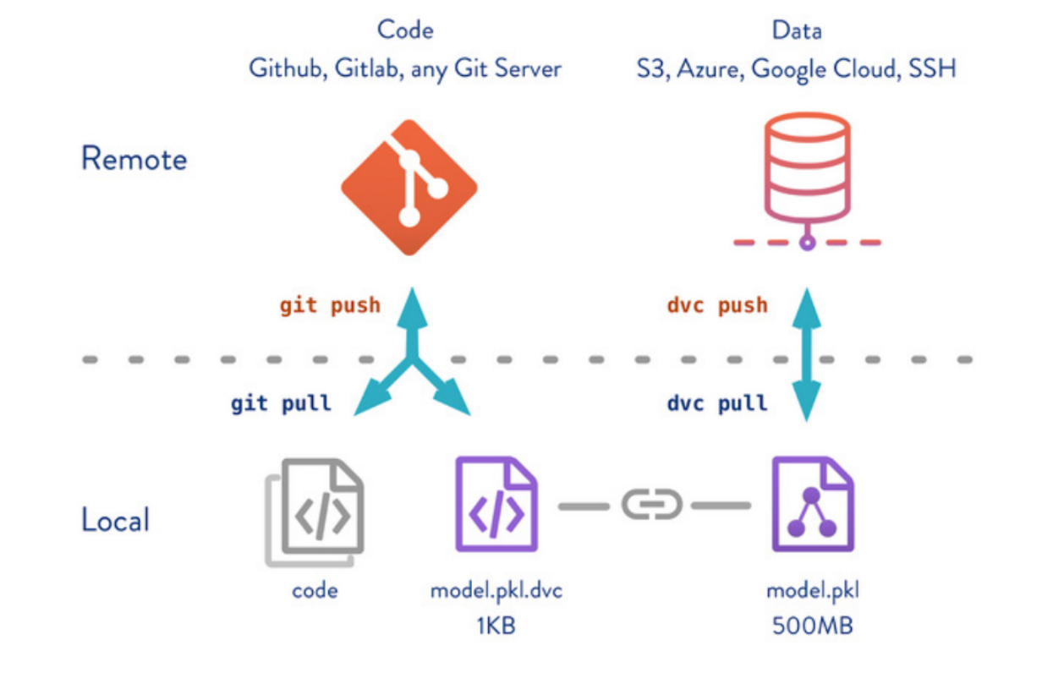
Архитектура DVC

Slide 20
Удаленные хранилища DVC
Amazon S3 (AWS) и S3-совместимые (например, MinIO)
Microsoft Azure Blob Storage
Google Cloud Storage (GCP)
Google Drive
Aliyun OSS (Alibaba Cloud)
SSH & SFTP (например, scp)
HDFS & WebHDFS
HTTP
WebDAV

Slide 21

Платные - Amazon S3 (AWS) - Microsoft Azure Blob Storage - Google Cloud Storage (GCP) - Aliyun OSS (Alibaba Cloud)
Бесплатные (полностью/частично)
Google Drive
SSH & SFTP
HDFS & WebHDFS
HTTP
WebDAV

Slide 22




Работа DVC с репозиторием Gitlab
1. Инициализация DVC репозитория
2. Добавление данных
3. Обновление данных
4. Push в репозиторий

Slide 23



Как приконектится к GoogleDrive
1. Установка зависимостей
2. Авторизация в Google Drive. Когда вы впервые запустите команду dvc push, DVC откроет в браузере окно для авторизации в вашем аккаунте Google. Вы должны будете подтвердить доступ DVC к вашему Google Drive.
3. Получение URL для Google Drive
4. Отправка данных в хранилище
folder-id

Slide 24


Как приконектится к GoogleDrive
5. Выгрузка данных из хранилища
6. Переключение между версиями

Slide 25
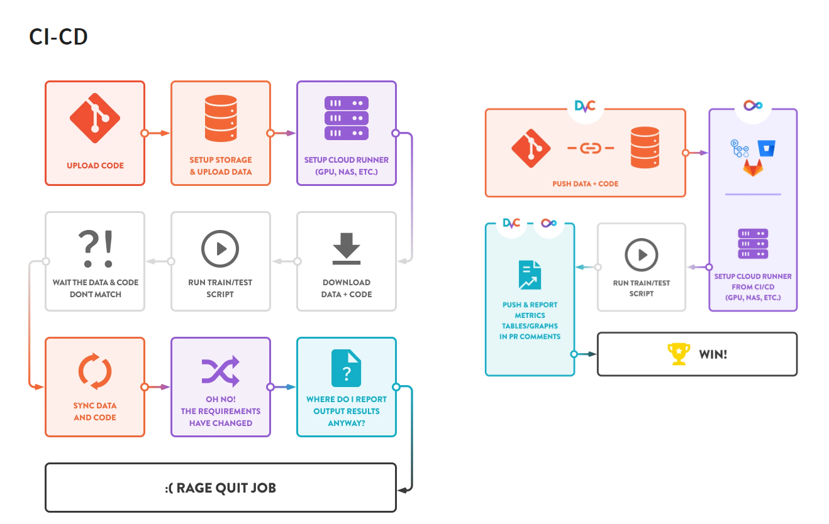
СI/CD с DVC

Slide 26
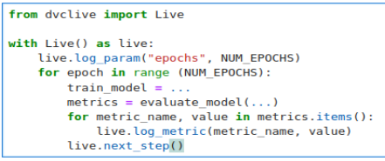
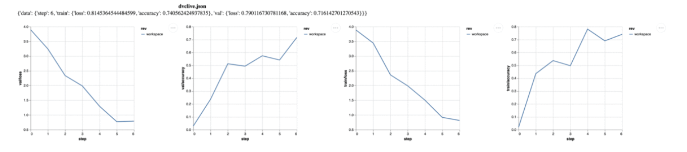
DVC Live

Slide 27
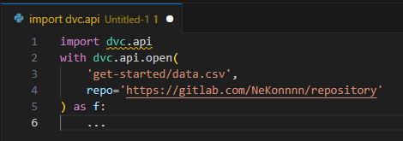
DVC API

Slide 28
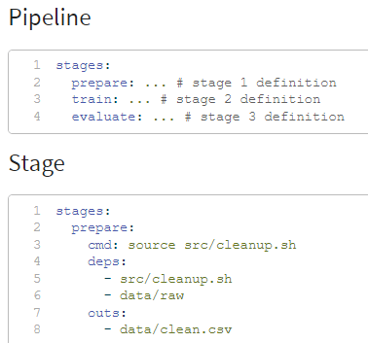
DVC Pipline

Slide 29
Спасибо за внимание!

